Slide 1



Slide 2


Slide 3


Slide 4

1. Đặt tính rồi tính
b)
c)
a)
53 + 4
a
65 + 3
a
95 + 2
a
57 - 4
a
a
a
68 - 3
97 - 2

Slide 5

1. Đặt tính rồi tính
a)
b)
a
68 - 3
a
57 - 4
65 + 3
a
53 + 4
a
65
3
68
3
53
4
57
4
+
-
+
-
57
53
68
65

Slide 6
1. Đặt tính rồi tính
c)
95 + 2
a
a
97 - 2
95
2
97
2
+
-
97
95

Slide 7

2. Số?
- 2
- 4
a)
59
?
?
+ 5
- 7
b)
43
?
?

Slide 8


2. Số?
- 2
- 4
a)
59
?
?
57
53
+ 5
- 7
b)
43
48
41
?
?

Slide 9

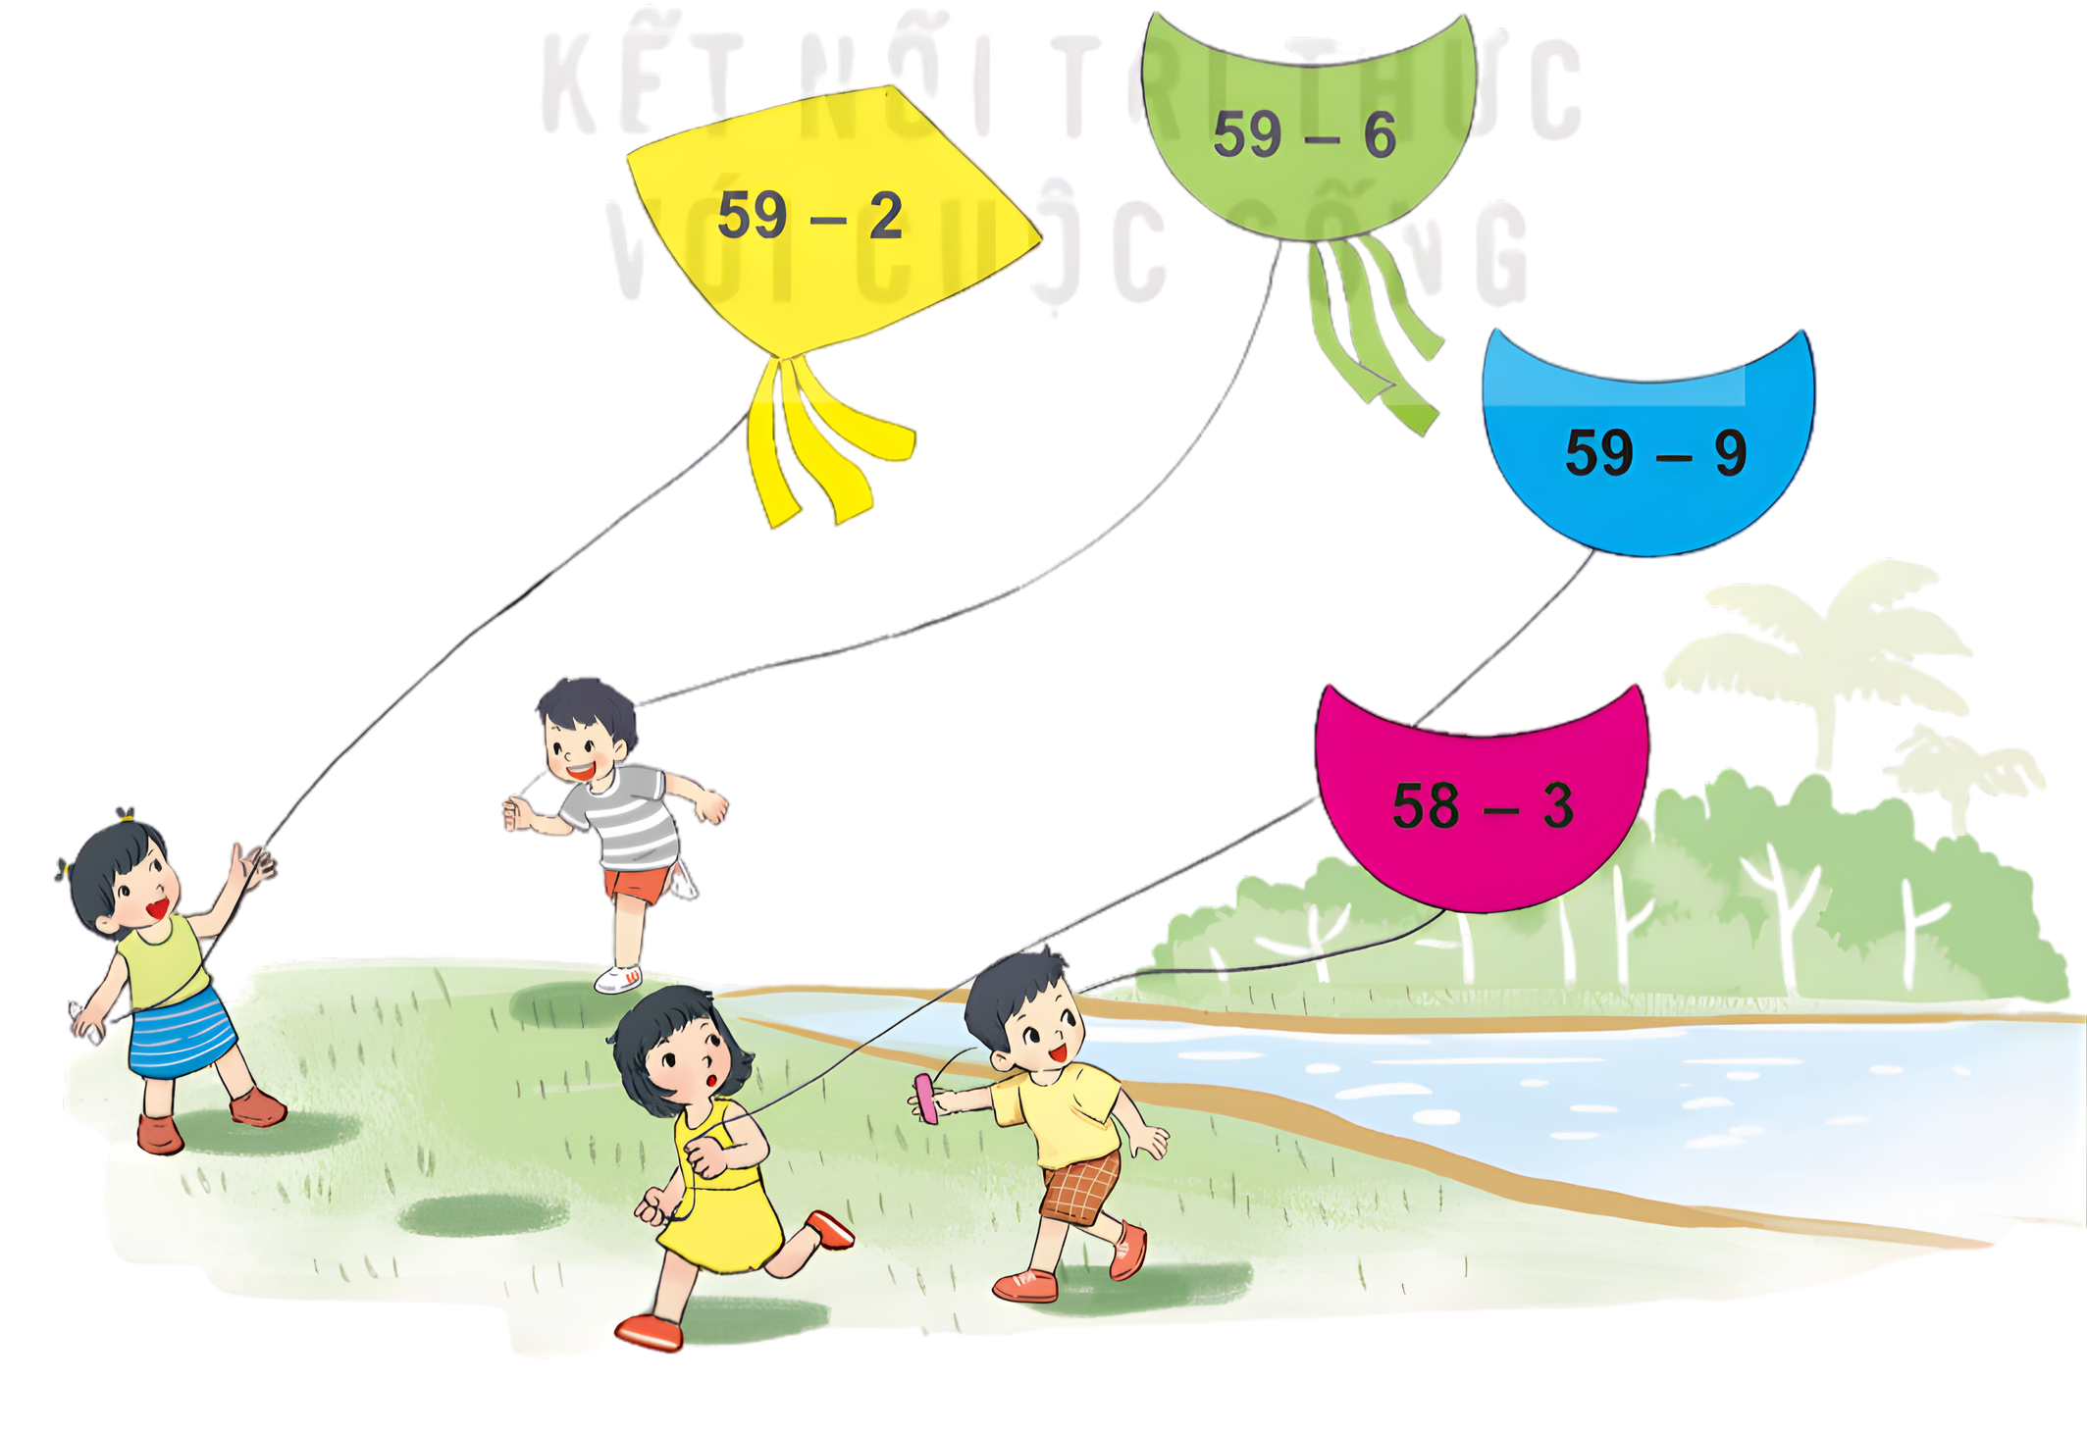

3. Diều nào ghi phép tính có kết quả lớn hơn 55?

Slide 10


Slide 11
3. Diều nào ghi phép tính có kết quả lớn hơn 55?
53
57
Những diều ghi phép tính có kết quả lớn hơn 55 là:
50
a
Diều màu vàng
55

Slide 12
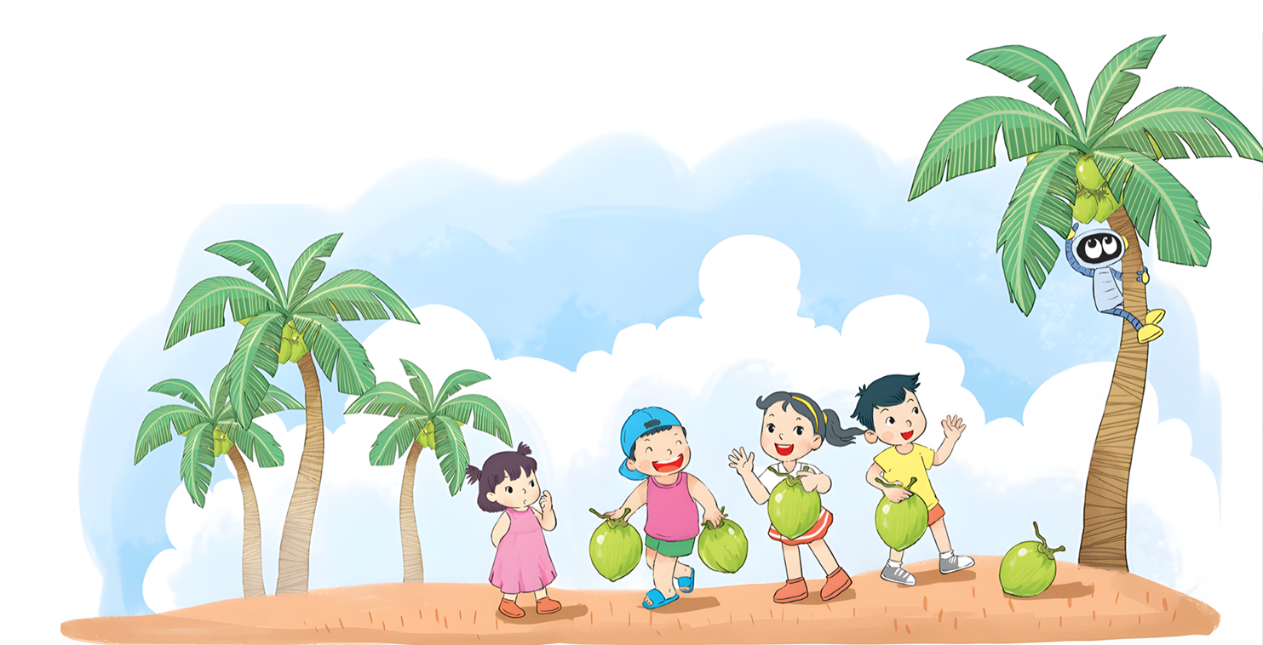

4. Cây dừa có 48 quả. Các bạn đã hái xuống 5 quả. Hỏi trên cây còn lại bao nhiêu quả dừa?
48
-
?
=
43
?
?
5
=
?

Slide 13


